Slide 1
义务教育人教版五年级上册
小数乘法
1
第1课时 小数乘整数

Slide 2

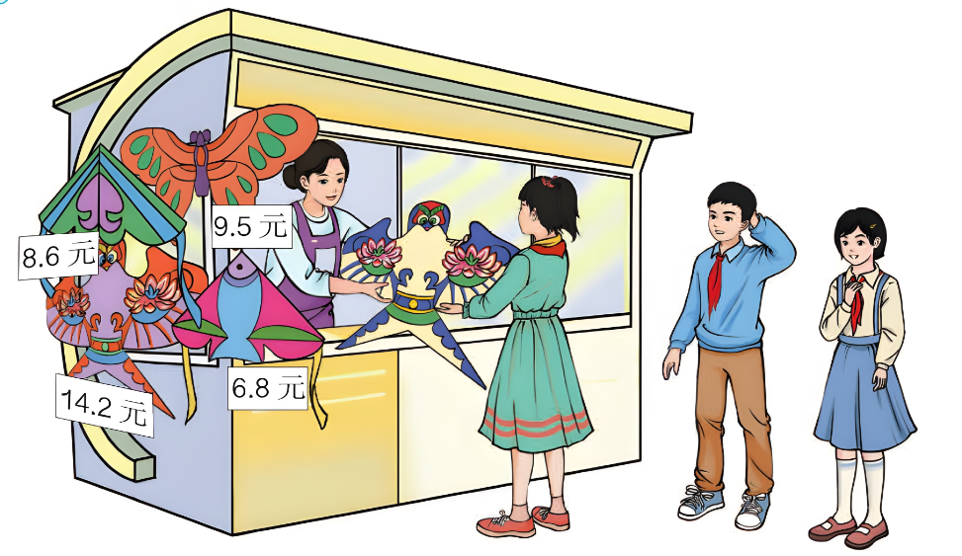

情景导入
买3个 需要多少钱？
9.5 ×3

Slide 3

探究新知
(教材P2 例1)
知识点1：小数乘整数的意义
买3个 需要多少钱？
9.5 ×3
小数
整数

Slide 4

9.5 ×3 =
？
怎样计算呢？
自学提示：
（1）尝试用学过的知识独立进行计算；
（2）同桌间交流一下算法。

Slide 5


解法探究
（1）根据乘法的意义，
用加法计算。
（2）把“9.5元”化为复
名数进行计算。
9.5元=9元5角
9元×3=27元
5角×3=15角
27元＋15角=28.5元
9.5
9.5
＋9.5
28.5

Slide 6



把9.5元看作95角。
9. 5元 9 5角
× 3 × 3
28. 5元 2 8 5角
（3）把“元”化
为“角”进
行计算。
规范解答
9.5×3=28.5（元）
答：买3个 需要28.5元。

Slide 7

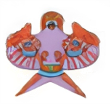
(教材P2 做一做T1)
1.买6个 需要多少钱？
14.2元
14.2×6=85.2（元）
答：买6个 需要85.2元。

Slide 8

(教材P2 做一做T2)
2. 40元买7个 够吗？
6.8×7=47.6（元）
6.8元
40 < 47.6
答：40元买7个 不够。

Slide 9
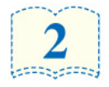


(教材P3 例2)
知识点2：小数乘整数的算理及算法
0.72×5 =
3.6
能不能转化成整数来计算？
0.72不是价钱，怎样计算？
×100
0.7 2
× 5
7 2
× 5
÷100
3.6 0
3 6 0
最后的0可以去掉。

Slide 10
小
结
1.根据积的变化规律把小数乘整数转化为整数乘法，按整数乘法的规则进行计算；
2.处理好积中小数点的位置；
3.积中小数末尾的“0”可以去掉。

Slide 11
(教材P3 做一做T1)
1.计算下面各题
7
× 4
0.7
× 4
2.5
× 5
2 5
× 5
2 8
2.8
1 2 5
12.5
想一想：小数乘整数与整数乘整数有什么不同？

Slide 12
（1）小数乘整数中有一个因数是小数，所得积一般来说也是小数，积的小数位数与因数的小数位数相同。
（2）小数乘整数，积的小数部分末尾如果有0，根据小数的性质可以去掉，而整数乘法积中末尾的0不能去掉。

Slide 13
(教材P3 做一做T2)
2.给下面各题的积点上小数点。
4 . 6
× 3
1 3 8
4 . 6
× 3 0
1 3 8 0
.
.
0 . 4 6
× 3 0
1 3 8 0
0 . 4 6
× 3 0 0
1 3 8 0 0
.
.

Slide 14
(教材P3 做一做T3)
3.计算下面各题。
2 . 3
× 1 2
1 2 . 4
× 7
4 6
2 3
8 6 . 8
2 7 . 6
2 . 0 5
× 6
3 . 1 3
× 5 3
1 2 . 3 0
9 3 9
1 5 6 5
1 6 5 . 8 9

Slide 15
巩固运用
(教材P4 练习一T5)
1.要下雨了，小莉看见远处有闪电，4秒后听到了雷
声，闪电的地方离小莉大约有多远？（雷声在空气中的传播速度约是0.34千米/秒。）
0.34×4=1.36（千米）
答：闪电的地方离小莉大约有1.36千米远。

Slide 16
2.甜瓜每千克3.2元，奶奶爱吃甜瓜，冬冬为奶奶买
了5千克，需要多少钱？
3.2×5=16（元）
答：需要16元。

Slide 17
3.兴盛超市冰棒的价格是1.5元/根，丽丽有20元钱，够给自己和另外11名同学每人买一根冰棒吗？
1.5×（1＋11）=18（元）
18＜20
答：够买。

Slide 18

课堂小结
通过这节课的学习，
你有什么收获?

Slide 19
课后作业
1.从课后习题中选取；
2.完成《新领程》或《学练优》本课时的习题。

Slide 20


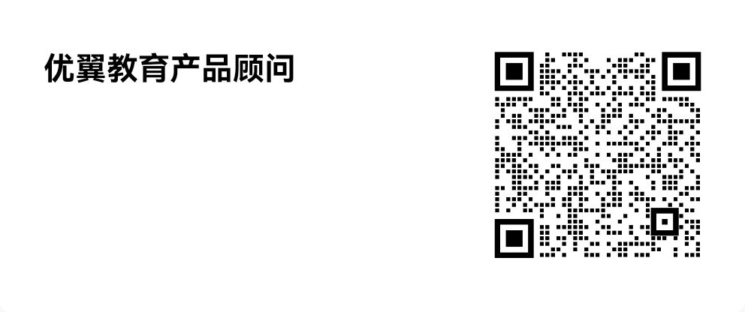
感谢您使用我们的课件！
欢迎各位老师对此课件提出宝贵的建议，我们将更好的为您服务～
如果您有兴趣参与内容研发（课件教案编修、教辅图书编修）
请扫码添加优翼教育产品顾问李老师微信～
李潇潇
扫描二维码，添加我的企业微信吧~

Slide 21

更多精彩内容，敬请关注
www.youyi100.com
教师服务号
优翼教师俱乐部

Slide 22
声 明
本文件著作权为创作公司所有，仅限于教师教学及其他非商业性和非盈利性用途。如发现盗用、转卖、网络传播等侵权行为，本公司将依法追究其相应法律责任。
部分素材选自网络，如有争议，请联系删改。

